Slide 1

Заинтересованность работодателей в процессах обеспечения качества образования
г. Алматы 2017 г.

Slide 2



Кадровый вопрос для бизнеса является одним из главных приоритетов.
Без качественных специалистов невозможно побеждать на высококонкурентных рынках.

Slide 3

Почему это важно?
Кадровая политика
основой любой организации и ее главным богатством являются люди;
в современных условиях роль и значение человека в организации увеличились;
квалифицированный персонал становится существенным преимуществом перед конкурентами и основой успешного бизнеса

Slide 4

Подготовка кадров для бизнеса.

Slide 5
в настоящее время в процессе подготовки кадров в вузах, накопилось значительное количество не решенных вопросов и малоизученных проблем, связанных с интенсивными реформами в сфере образования в рамках перехода Казахстана с 2010 года на Болонский процесс.

Slide 6
Одно из главных противоречий, которое возникло в связи с переходом на новую модель образования заключается в том, что выпускники бакалавриатов не готовы к самостоятельной работе на предприятиях.
Практика показывает, что компетенции инженеров и управленцев в отраслях экономики связаны с накоплением опыта управления в сложных условиях производственного процесса, а в некоторых случаях, в экстремальной среде.

Slide 7

Поэтому даже окончившие вуз с отличаем бакалавры, не имеющие навыков организации производственных процессов и не участвовавшие в решении сложных производственных вопросов, при трудоустройстве рассматриваются как лица, не обладающие достаточными профессиональными компетенциями.

Slide 8


С учетом нового курса «Казахстан-2050» поручаю Правительству начиная с 2013 года обеспечить развитие системы инженерного образования и современных технических специальностей с присвоением сертификатов международного образца.
Профессионально-техническое и высшее образование должно ориентироваться в первую очередь на максимальное удовлетворение текущих и перспективных потребностей национальной экономики в специалистах.

Slide 9

«… необходимо придать импульс всей работе по созданию национальной системы квалификаций (НСК), которая имеет не только нормативное значение, но и, по сути, является «дорожной картой» для каждой профессии. НСК позволит «построить» профессиональные лифты по каждой специальности….
Один из самых главных моментов в формирующейся национальной системе квалификаций заключается в том, что профессиональные стандарты, разработанные в рамках НСК, должны стать ориентиром для образовательных стандартов, применяемых в учебных заведениях при подготовке специалистов. Не должно быть разрыва между профессиональными и образовательными стандартами
СОЦИАЛЬНАЯ МОДЕРНИЗАЦИЯ КАЗАХСТАНА:
Двадцать шагов к Обществу
Всеобщего Труда
Президент Республики Казахстан
Н.А. Назарбаева

Slide 10

Поручение 6
Правительству РК до 1 июля 2013 года:
разработать и принять План поэтапной разработки национальной системы квалификаций на период до 2020 года;
- активизировать работу по созданию независимой системы подтверждения квалификации для выпускников ВУЗов и колледжей.
СОЦИАЛЬНАЯ МОДЕРНИЗАЦИЯ КАЗАХСТАНА:
Двадцать шагов к Обществу Всеобщего Труда
Президент Республики Казахстан
Н.А. Назарбаева

Slide 11
НАЦИОНАЛЬНАЯ СИСТЕМА КВАЛИФИКАЦИЙ
Профессиональный стандарт
Образовательный стандарт
Оценка квалификации
Профессиональные стандарты, образовательные стандарты, оценка квалификаций – все это звенья одной замкнутой цепи. Все они взаимосвязаны между собой и должны находиться в вечном движении по совершенствованию, обновлению. Меняется содержание в отраслях (оборудование, технологии, материалы и т.п.), должны изменяться профессиональные стандарты, а на основании профессиональных стандартов – образовательные стандарты и оценка квалификаций.

Slide 12



Независимая сертификация квалификации специалистов
Несоответствие спроса на кадры предложениям системы образования послужило поводом для активного формирования независимой системы отраслевой сертификации кадров
Палата предпринимателей г. Алматы

Slide 13

Независимая отраслевая сертификация специалистов
Независимая сертификация специалистов является ключевым звеном в системе повышение качества подготовки кадров.
Мировой опыт присвоения и подтверждения квалификации основан на трех основных принципах:
независимость от системы образования;
отраслевая принадлежность;
компетентность, основанная на отраслевом содержании, профессиональных стандартах.
Из чего следует, что не любой независимый сертификационный орган может решать эти задачи.
Палата предпринимателей г. Алматы

Slide 14

МИРОВОЙ ОПЫТ
Необходимо отделить процесс сертификации квалификации выпускников от системы образования. В мировой практике после получения диплома выпускники высших учебных заведений и колледжей, будучи уже специалистами отраслей экономики вправе добровольно или по требованию работодателей пройти сертификацию на подтверждение своей квалификации через сеть отраслевых сертификационных центров. По мере развития этой сети будет увеличиваться охват выпускников, прошедших сертификацию через признанную работодателями систему, объективно отражающую качество подготовки кадров.
Палата предпринимателей г. Алматы

Slide 15

Основание
Закон Республики Казахстан «О Национальной палате предпринимателей Республики Казахстан» (статья 13 «Функции Национальной палаты предпринимателей в сфере подготовки, переподготовки, повышения квалификации, сертификации и аттестации кадров в отраслях экономики и развития технического и профессионального образования», «пункт 4) осуществляет независимую сертификацию квалификации специалистов;»
Палата предпринимателей г. Алматы

Slide 16


Нормативные документы НПП РК
Решением Президиума НПП РК утверждены:
Положение о порядке формирования и ведения Реестра центров сертификации специалистов и Реестра сертифицированных специалистов.
Форма сертификата.
Методика организации и проведения независимой сертификации специалистов.
Палата предпринимателей г. Алматы

Slide 17
Квалификационные требования к внесению в Реестр центров сертификации специалистов
№ | Квалификационные требования | Документы
1 | Осуществление деятельности и наличие опыта работы в сфере профессиональной деятельности, соответствующей сертифицируемой (оцениваемой) квалификации (квалификациям) и отраслевой принадлежности центра сертификации | 1) копии документов, подтверждающих государственную регистрацию юридического лица – центра сертификации, или предприятия, объединения работодателей, при которых функционирует центр сертификации; 2) копия устава центра сертификации или отраслевой ассоциации, или предприятия, при которых функционирует центр сертификации; 3) сведения о наличии опыта работы в сфере профессиональной деятельности, соответствующей сертифицируемой (оцениваемой) квалификации (квалификациям) не менее 2 лет.
Палата предпринимателей г. Алматы

Slide 18
Квалификационные требования к внесению в Реестр центров сертификации специалистов
2 | Наличие внутренних организационных документов центра сертификации специалистов | 1) положение о Центре сертификации специалистов; 2) перечень сертифицируемых квалификаций.
3 | Наличие актуальных, согласованных с работодателями контрольно-измерительных материалов по сертифицируемым квалификациям | 1) информация о наличии тестовых заданий, и/или ситуационных задач, практических заданий; 2) положительное экспертное заключение работодателей (предприятия, ассоциации) на контрольно-измерительные материалы.
Палата предпринимателей г. Алматы

Slide 19
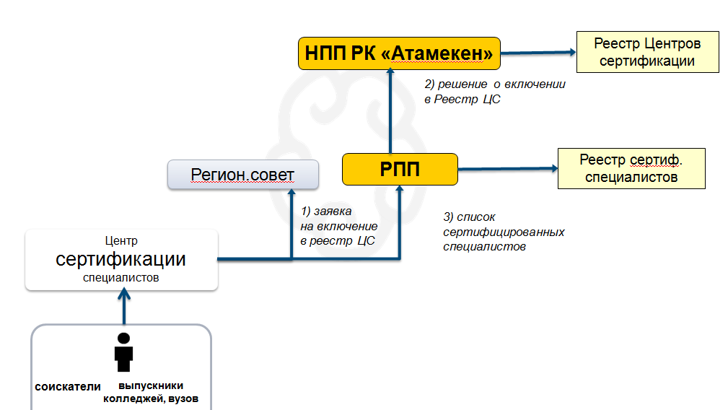
МОДЕЛЬ ФОРМИРОВАНИЯ РЕЕСТРА ЦЕНТРОВ СЕРТИФИКАЦИИ И СПЕЦИАЛИСТОВ
Палата предпринимателей г. Алматы

Slide 20

БАЗА ДАННЫХ
«Независимая сертификация квалификации специалистов»
Реестр сертификационных центров (НПП РК);
2. Реестр сертифицированных специалистов (РПП).
Палата предпринимателей г. Алматы

Slide 21
Перечень центров сертификации специалистов,
включенных в реестр НПП РК «Атамекен»
(по г.Алматы)
1. ТОО «Сертификационный центр индустрии гостеприимства» при ОЮЛ «Казахстанская туристская ассоциация» и ОЮЛ «Казахстанская ассоциация гостиниц и ресторанов».
2. Центр сертификации специалистов при ОЮЛ «Ассоциация предприятий мебельной и деревообрабатывающей промышленности Республики Казахстан».
3. Центр сертификации специалистов при ОЮЛ «Союз пищевых предприятий Казахстана».
4. Центр сертификации специалистов ТОО «SL–Tex» при ОЮЛ в форме ассоциации «Ассоциация предприятий легкой промышленности Республики Казахстан».
5. ТОО «Skills Certification» при ОЮЛ в форме Ассоциации “Ассоциация инновационных компаний СЭЗ «Парк инновационных технологий”.
6. Центр сертификации специалистов при Объединении индивидульных предпринимателей и юридических лиц в форме Ассоциации «Ассоциация Индустрии Красоты».

Slide 22
Перечень центров сертификации специалистов,
включенных в реестр НПП РК «Атамекен»
(по г.Алматы)
7. Центр сертификации специалистов строительной отрасли при РОЮЛ «Ассоциация Строителей Казахстана»
8. ТОО «KAZLOGISTICS SERTIFICATION» при ОЮЛ “Союз транспортных и логистических организаций и ассоциаций “KAZLOGISTICS”(Союз транспортников Казахстана)
9. Центр сертификации специалистов «Concrete certificate» при «Ассоциации колледжей г. Алматы».
10. ТОО “Центр сертификации специалистов издательско-полиграфической и библиотечной отраслей Казахстана” при ОЮЛ “Ассоциация издателей, полиграфистов и книгораспространителей “АИПК”
11. Центр сертификации специалистов при ОЮЛ “Ассоциация (союз) медиаторов Казахстана”.
12. Центр сертификации специалистов при ОИПЮЛ «Ассоциация озеленения Казахстана».

Slide 23
Независимая сертификация квалификации специалистов
К процедуре независимой сертификации квалификации специалистов допускаются на добровольной основе:
выпускники колледжей и ВУЗов;
лица, прошедшие краткосрочное профессиональное обучение;
специалисты предприятий (организаций);
лица, желающие получить подтверждение квалификации.
Палата предпринимателей г. Алматы

Slide 24
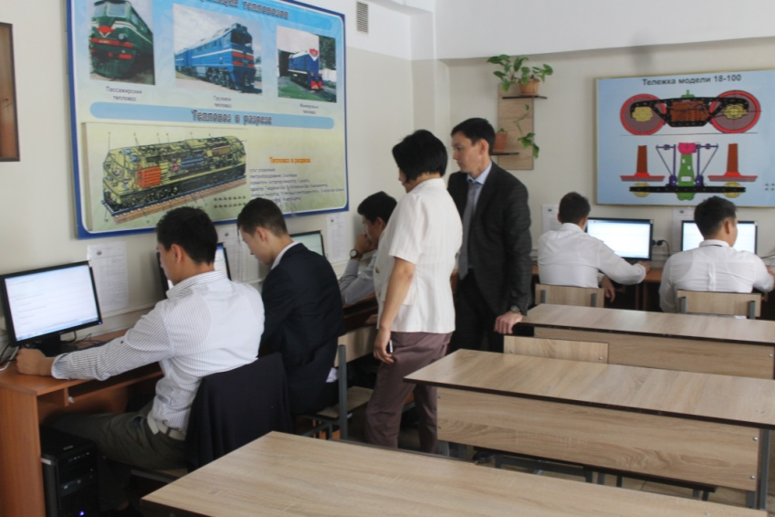
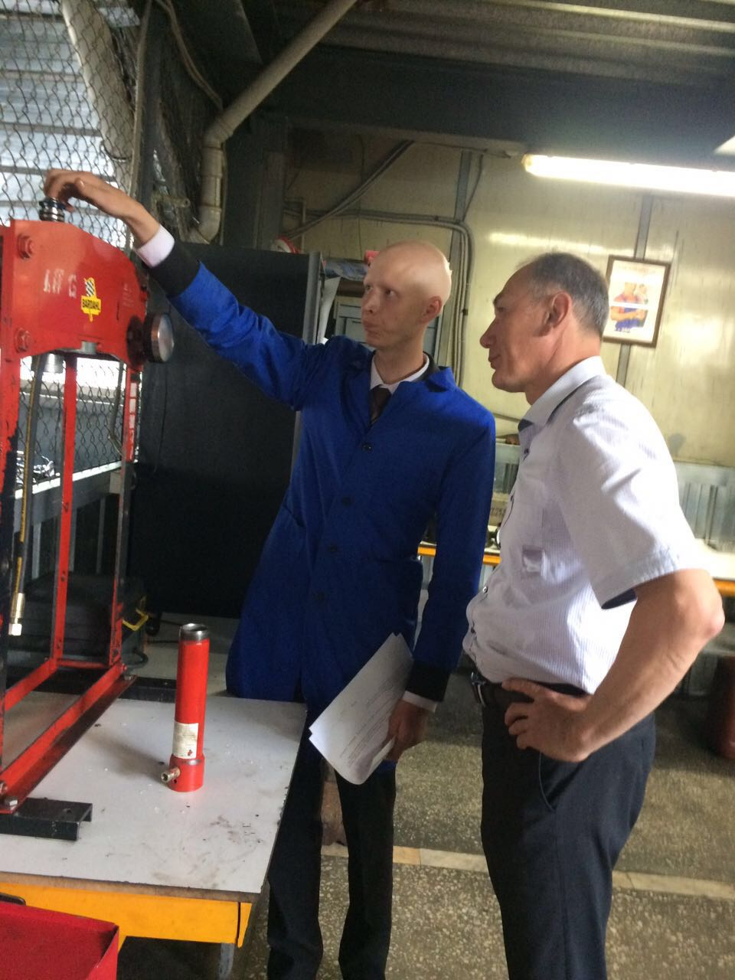

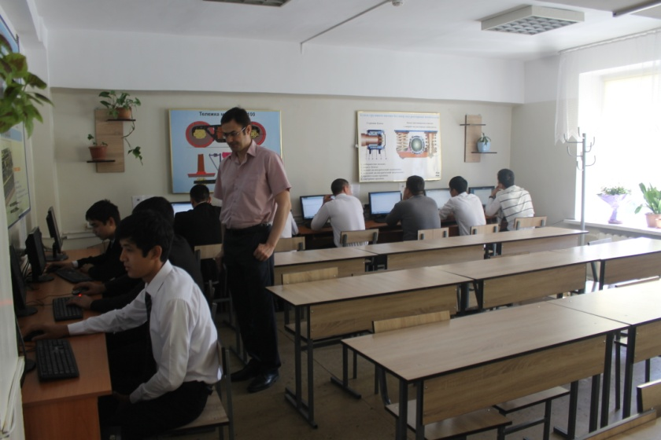
В 2017 году через отраслевые сертификационные центры
прошли независимую сертификацию 6,4 тыс. специалистов.
Палата предпринимателей г. Алматы

Slide 25
Предложения
увеличить, как минимум, в 2 раза количество грантов для выпускников колледжей, особенно по техническим, технологическим и сельскохозяйственным специальностям (при этом сокращается срок обучения, снижается стоимость гранта на 25 %, повышается качество подготовки);

Slide 26
Предложения
внести соответствующие изменения в «Типовые правила приема на обучение в организации образования, реализующие образовательные программы высшего образования», которыми бы предусматривалось зачисление выпускников колледжей на платной основе по результатам независимой сертификации квалификации выпускников, проведенной центрами сертификации отраслевых ассоциаций, вошедшими в реестр НПП РК (это создаст условия для карьерного роста молодежи, в т.ч. без отрыва от производства);
кроме того, необходимо срочно инициировать вопрос о создании системы подготовки инженерных кадров с учетом мирового опыта.

Slide 27
Предложения
в целях обеспечения показателя, отражающего удовлетворенность работодателей качеством подготовки кадров, предлагаем внести в НПА в сфере подготовки кадров индикатор - «Доля выпускников, прошедших отраслевую сертификацию через сертификационные центры, включенные в реестр НПП РК», который необходимо учитывать при проведении аттестации, аккредитации ВУЗов колледжей, размещении государственного образовательного заказа, определении рейтинга учебных заведений и т.п.

Slide 28
БЛАГОДАРИМ ЗА ВНИМАНИЕ!
www.atameken.kz

